Slide 1
从数据到意义
——数据平均与拟合的方法与技术
2019 Class 03, March 4th, Monday

Slide 2
先说两点
这节课我们讲两个基本操作：第一，对带不同error bar的数据点求平均并估计不确定度；第二，对带不同error bar的数据点作拟合并估计参数的不确定度。大家稍加思考可以看到，第一个操作是第二个操作的特例：当我们第二个操作使用“一个常数”作为模型时，就化为了第一个操作。所以我们这节课从特例到一般地来探讨，许多概念会有相通性。
“Error bar inflation”这个概念可能大家是第一次听到，这个操作是model-dependent的。如果我们做了这个操作，并不是宣称做实验的人应该撤回他们的论文，重新定义数据的error bar。不，这个操作只是为拟合数据服务的，Error Inflation只是为了在某一特定模型的框架下去分析已有数据得到一个合理的统计结果，仅此而已；当模型不同时，inflation的操作细节就不同。我们写出三种情形：
对于同样的实验测量，如果你的模型选得特别合适，reduced chi squared <=1，你就不需要error inflation；
如果你的模型选得特别不合适，那么reduced chi squared 远大于(>>) 1，你可以直接宣称这模型是错的，不值得进一步研究；
如果你在物理上有强烈的动机相信，这模型是有道理的，“不论实际数据如何，我都铁了心要用它来分析数据”，那么为了避免在“reduced chi squared >> 1”——亦即“在raw error bar意义下，模型不能很好地描述数据”的同时得出“不确定度极小的模型参数”这个荒谬的拟合结果，我们必须进行error inflation，使得拟合的结果中，模型参数具有更大的不确定度——代表“这个模型并没有那么好！”，这是Error Inflation的本义。当然，这里也暗示着，也许实验研究者aggressively、太过激进地估算了过于小的error bar，但这个就不在本文的关注之内了。
是为序。

Slide 3
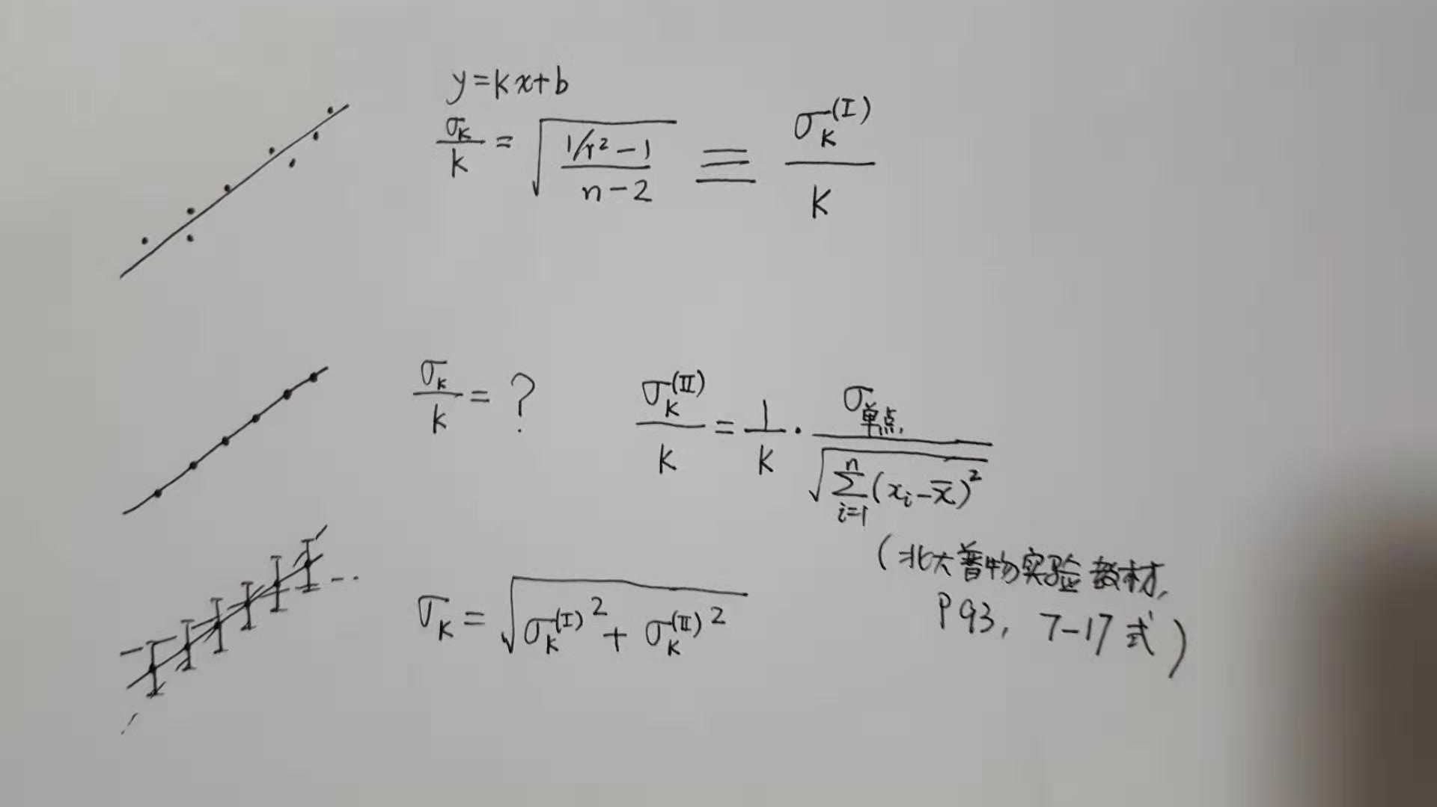
从杨氏模量实验谈起
如果单点测量不确定度是不均匀的呢？

Slide 4
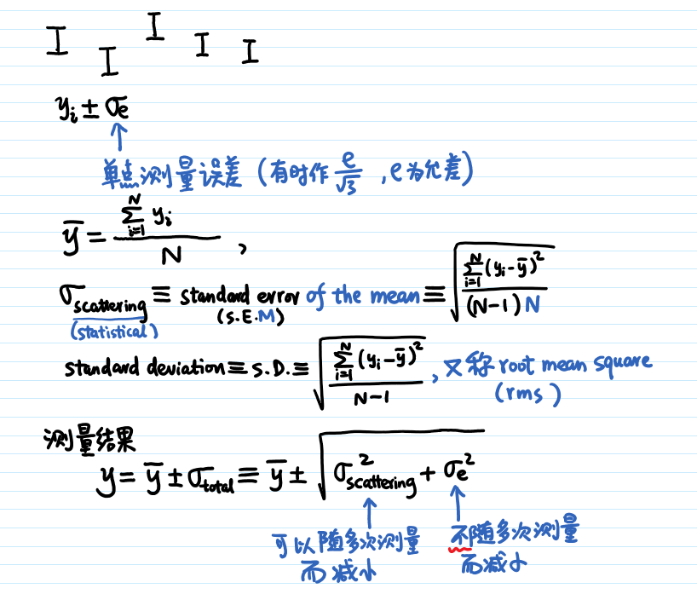
多次测量求平均值
下面几页均假设仪器足够灵敏和精确、其允差所对应的误差很小，而各批测量结果的不确定度由随机误差主导。
这相当于每个单独的数据点不计误差（scattering主导）

Slide 5
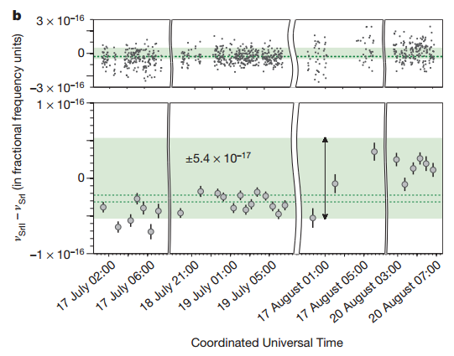
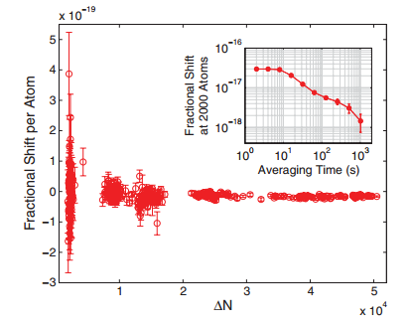
Data binning and多批测量求平均值
Nature 506, 71 (2014), Jun Ye group
PRL 109, 230801 (2012), Jun Ye group

Slide 6
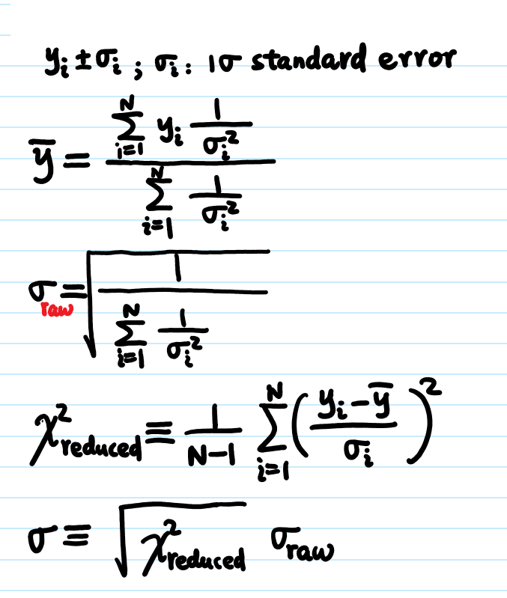
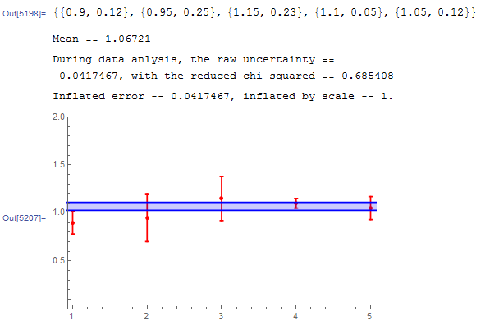
多批测量求平均值

Slide 7
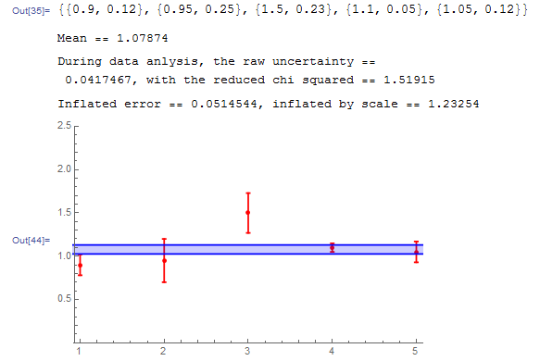
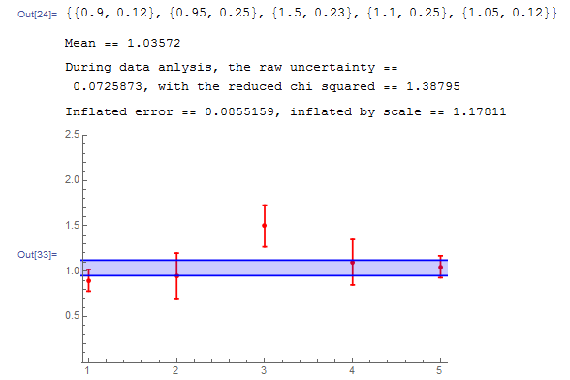
多批测量求平均值

Slide 8
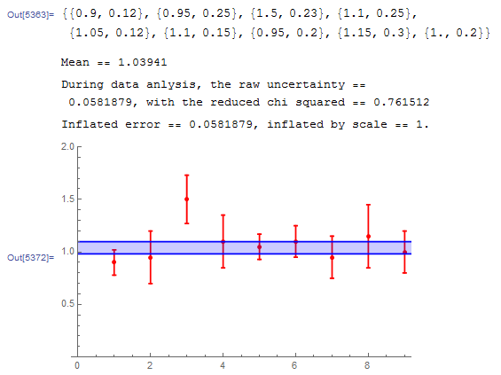
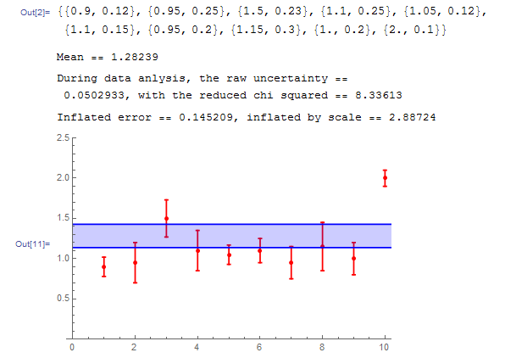
多批测量求平均值
It means the “very very stable quantity” we treasure and measure becomes unstable either due to environmental disturbance or due to operational unlocking/mistakes.
有问题！
3 sigma判据

Slide 9
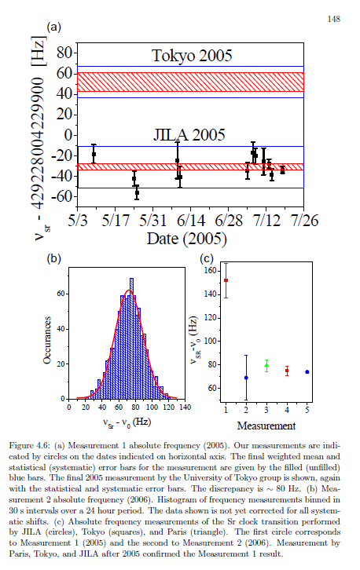
A. D. Ludlow, Ph. D. thesis, page 148
Jun Ye is right! – Cheng to Xibo, 2008

Slide 10
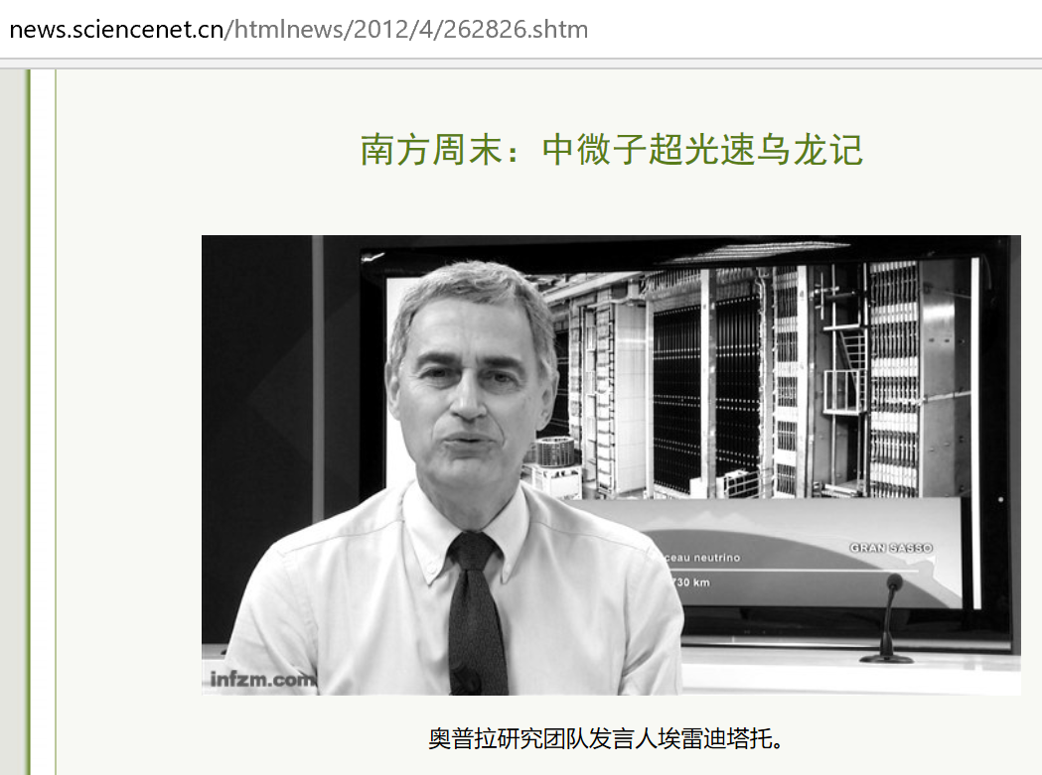
We must strive to distinguish between what we see and what we want to see.
3 sigma？5 sigma？6 sigma？
到底是实验错误还是一个非常窄的新粒子？
要看可重复性！
Even 组内可重复性 is not good enough.
有时候两个组发现类似结果都不够……
http://news.sciencenet.cn/htmlnews/2012/4/262826.shtm

Slide 11
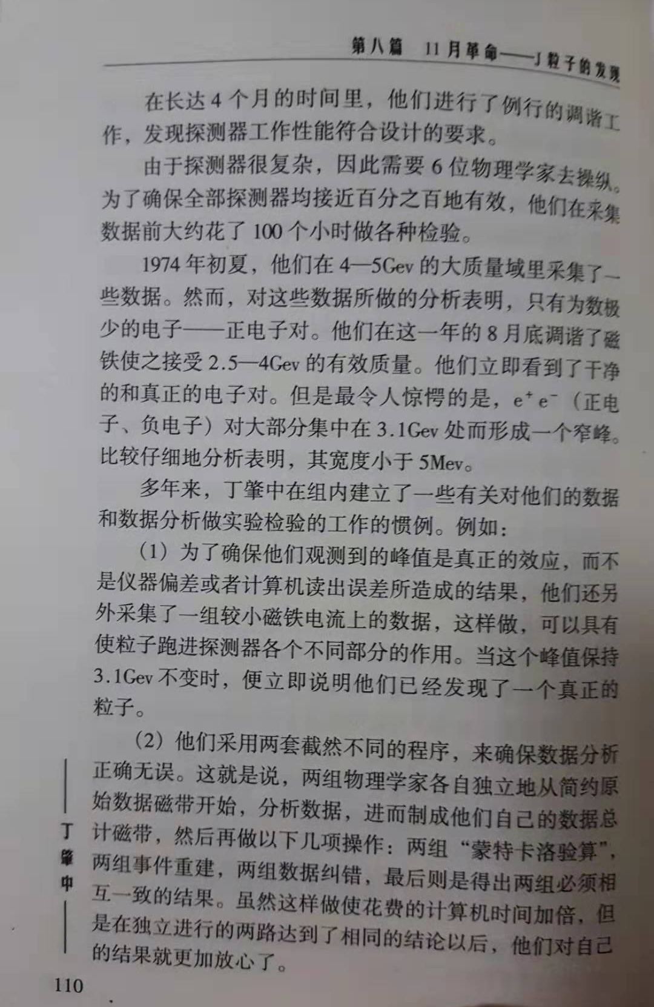
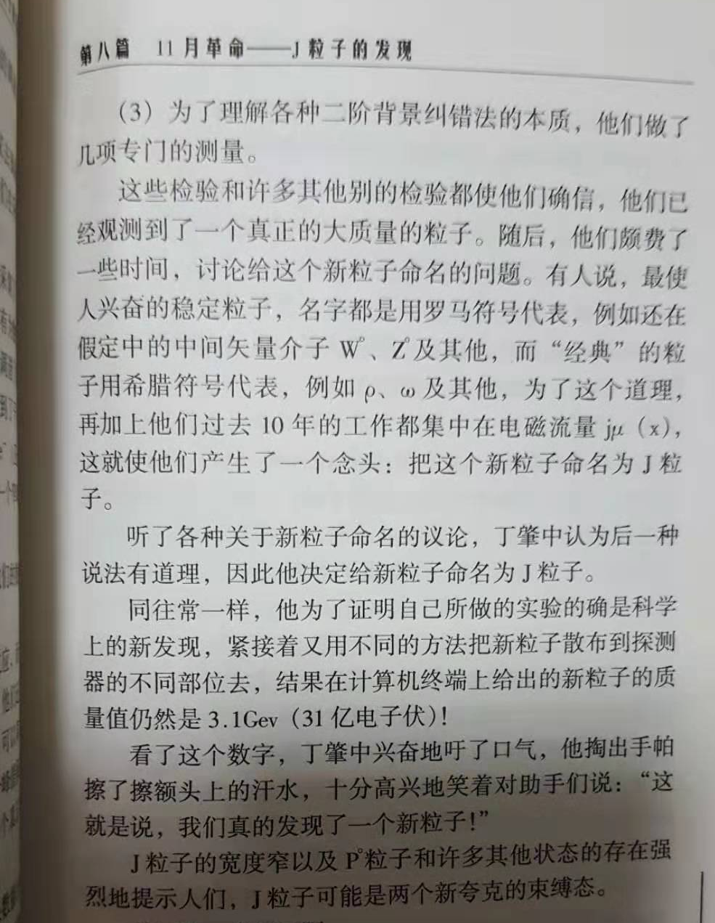

Slide 12
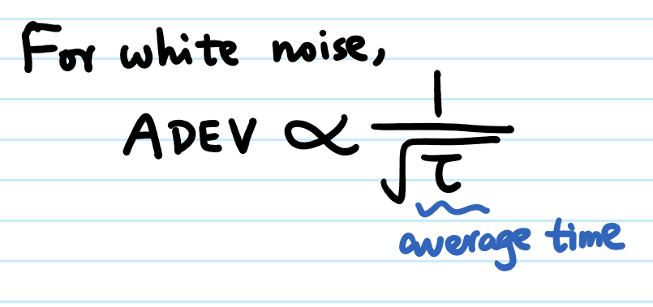
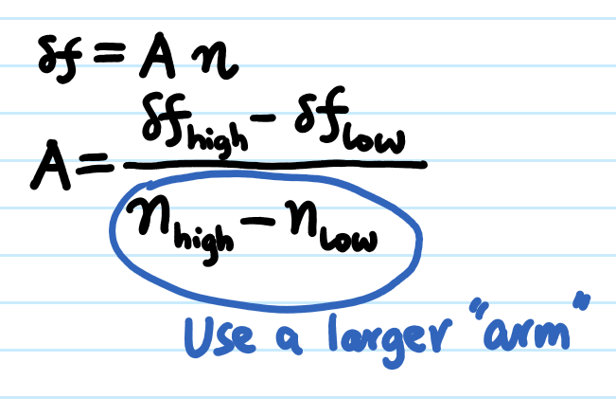
Allan Deviation (ADEV)
You measure for longer; your error bar becomes smaller.
Always use a larger “arm” for your differential measurements.
PRL 109, 230801 (2012), Jun Ye group

Slide 13
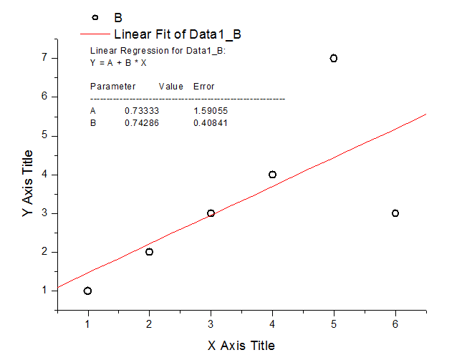
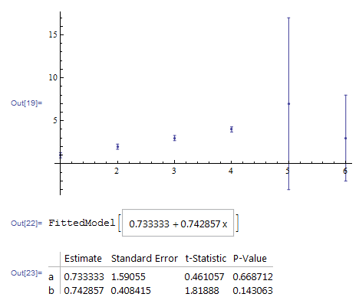
Fitting data with error bars
We must take into account the error bars!
– Result by Mathematica,
consistent but unreasonable!
– Result by Mathematica

Slide 14
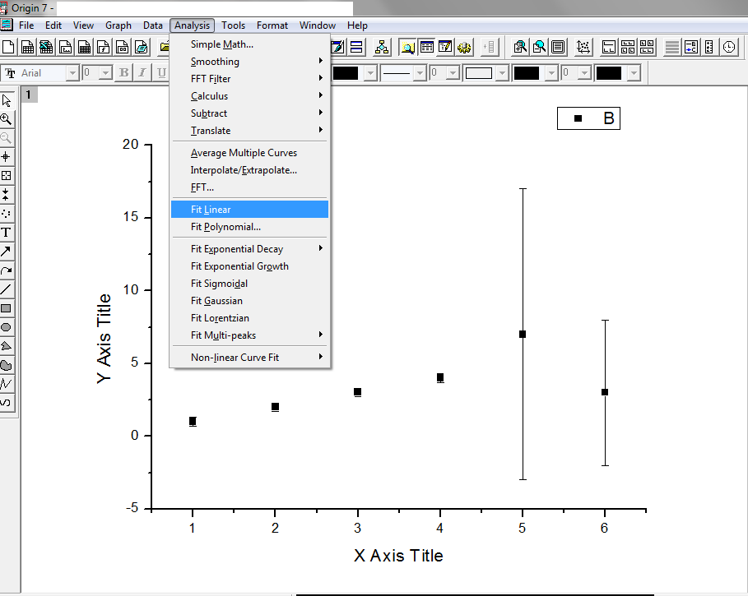
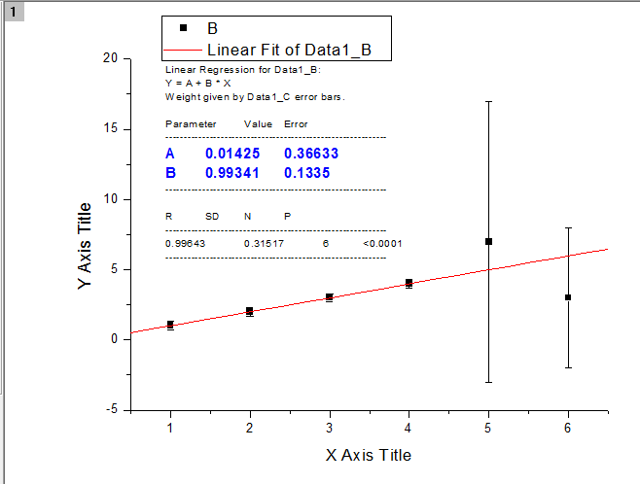
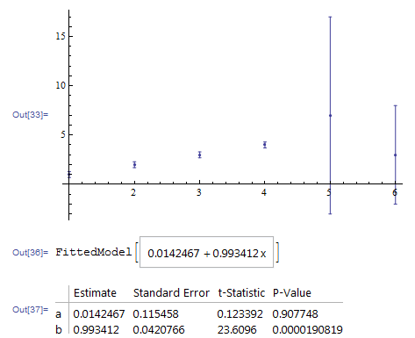
Fit data with error bars
The best fit values agree, but how about the parameter uncertainties?
– Result by Mathematica

Slide 15
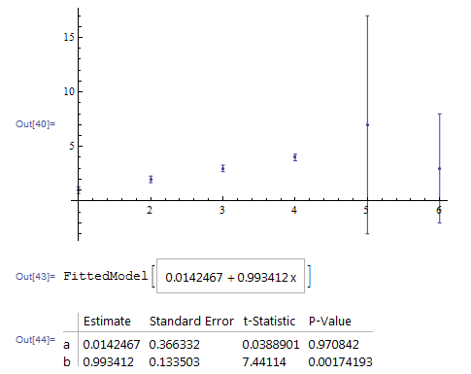
Fit data with error bars
Now the two softwares agree. But what does this result mean?

Slide 16
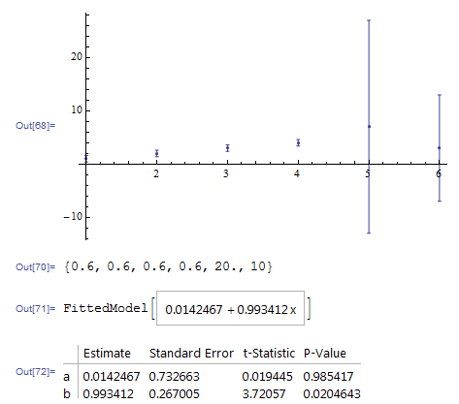
Fit data with error bars
Data error bars 增大到2倍，
导至fitting parameter的不确定度也增大到两倍
As expected!
但是，如果data error bars减小100倍呢？

Slide 17
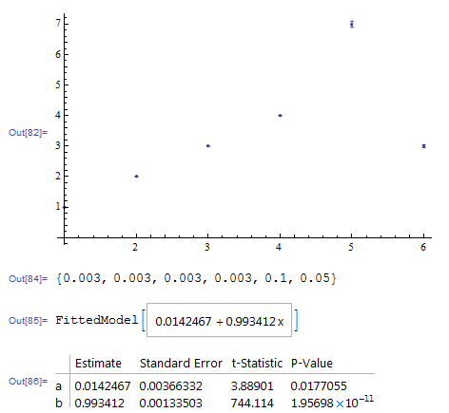
Fit data with error bars
Data error bars 减小到1%，
居然导致fitting parameter的不确定度也减小到1%！这可不是一个好的fitting！
最后两个点虽然因为error bars相对较大，导致对拟合参数最佳值没什么贡献，但它们明显是在拟合所得模型的3 Sigma区间之外的！它们对\chi^2值有贡献！这是一个bad fit!
Bad fit …，如果我们的模型没有问题的话，就说明我们的数据之error bars估计小了，要根据\chi^2来作inflation。
换句话讲，数据点的原始误差怎么估计的我们不管，可是要把这些数据点按照某一个特定模型进行参数拟合的话，就必须把\chi^2——拟合的好坏——考虑到参数不确定度的分析中去！

Slide 18
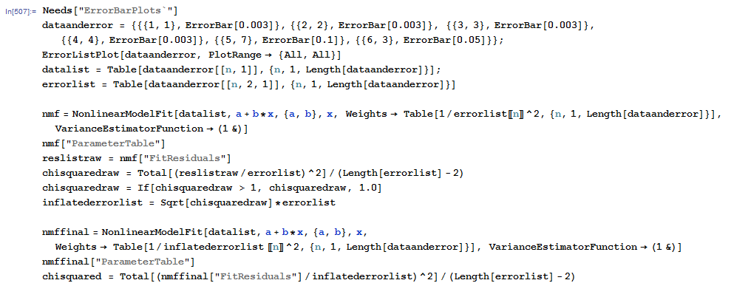
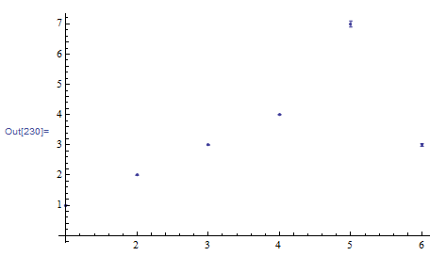
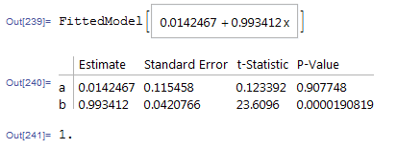
Fit data with error bars
Inflating the error bars，使得拟合的chi squared = 1

Slide 19
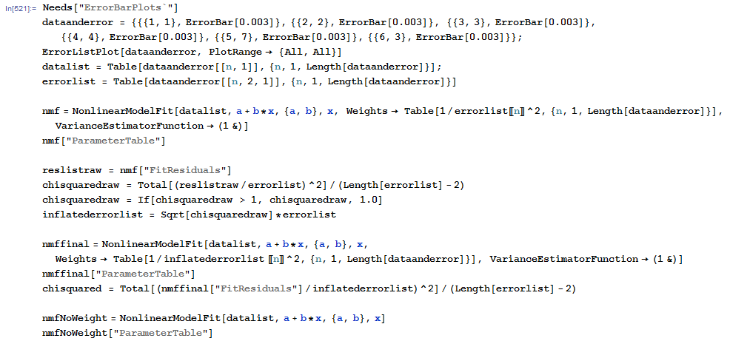
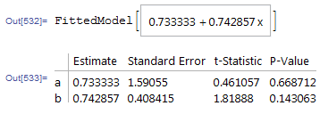
Fit data with error bars
如果让所有数据点的error bar都相等，但很小……
我们按照前述定义的拟合
正确地给出了不带Weighting、不带error bars的拟合结果！

Slide 20
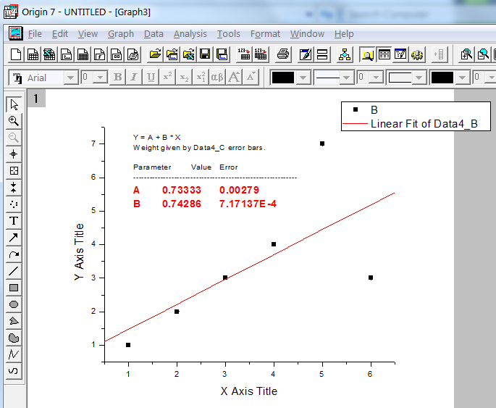
Fit data with error bars
结论：
When the data error bars are large/overestimated, the data error bars dominate the fitting parameter errors.
When the data error bars are very small, the data scattering dominates the fitting parameter errors.
A good fitting procedure must give correct results in both limits.
In any case, a model fitting (linear or non-linear) needs to be weigthed by 1/error^2.
相反，Origin给出了错误的结果。

Slide 21
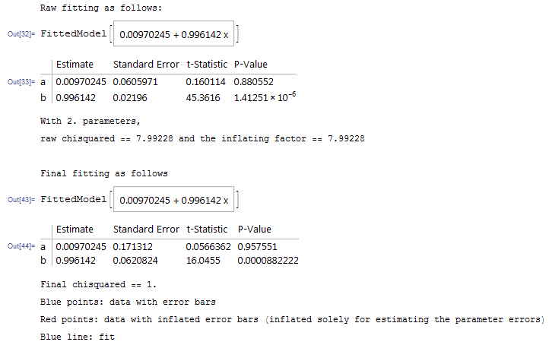
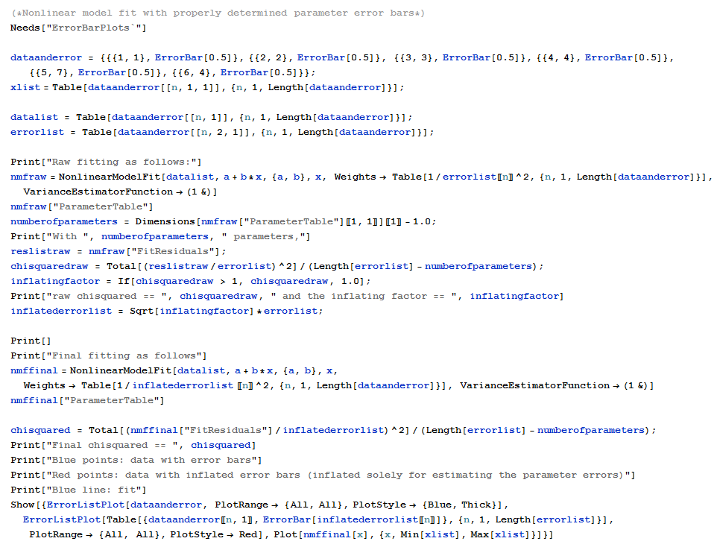
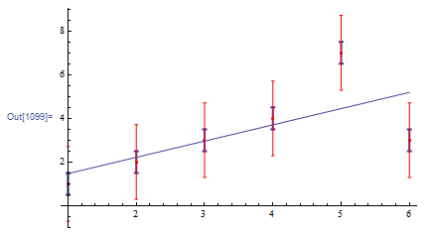
Fit data with error bars
Data with error bars
Data with inflated error bars
Fitted curve
Note that the inflation is solely for estimating the fitting parameter errors

Slide 22
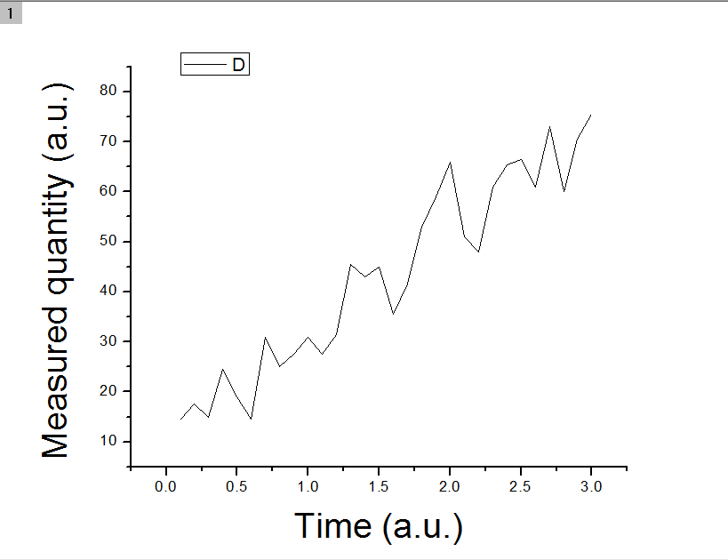
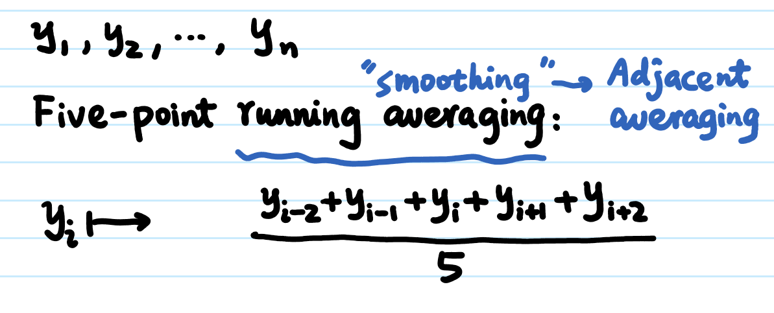
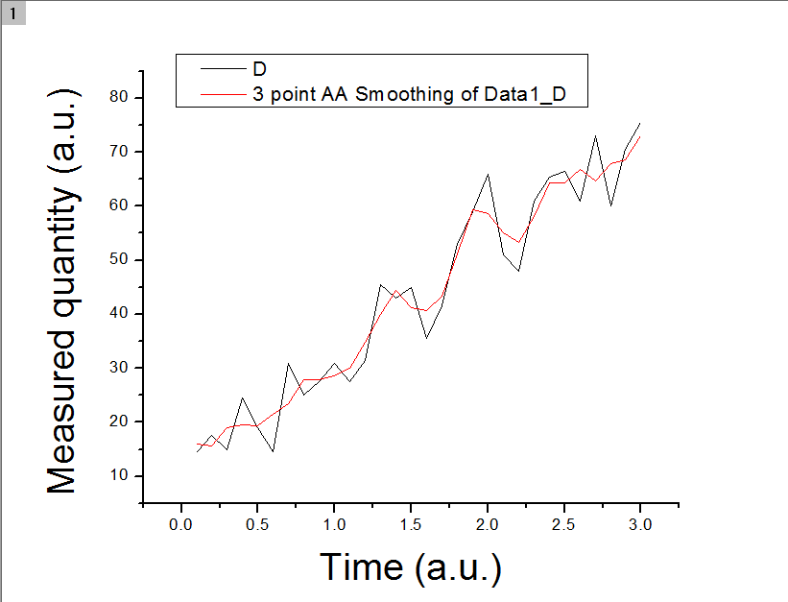
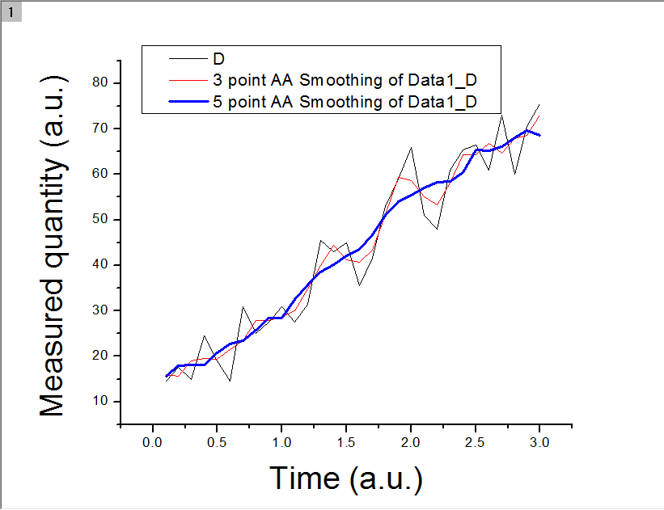
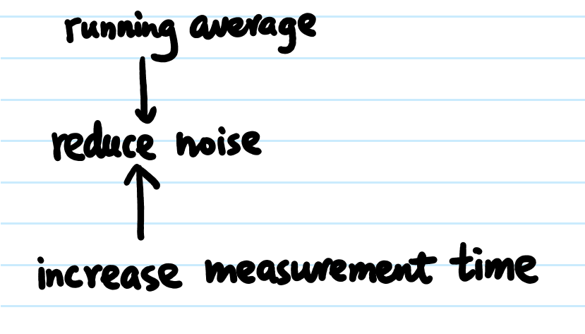
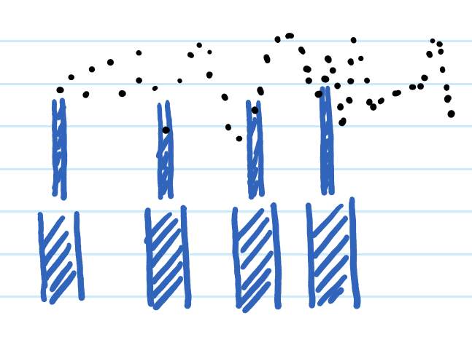
Running average: an example of data filtering

Slide 23
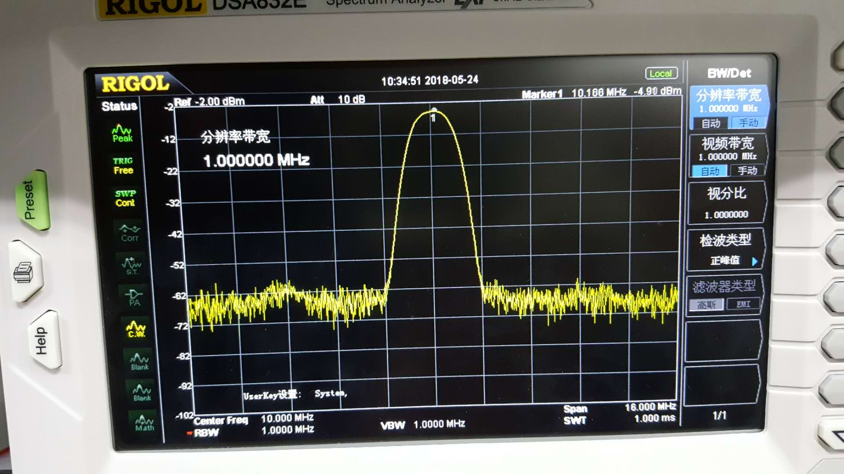
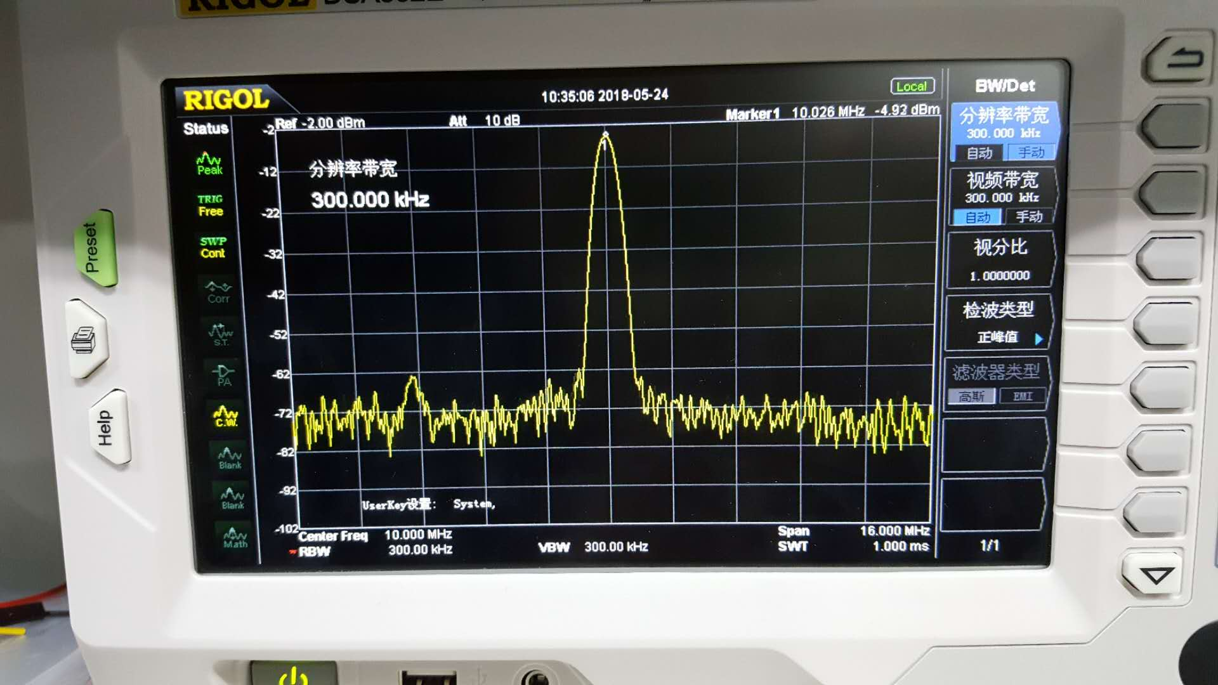
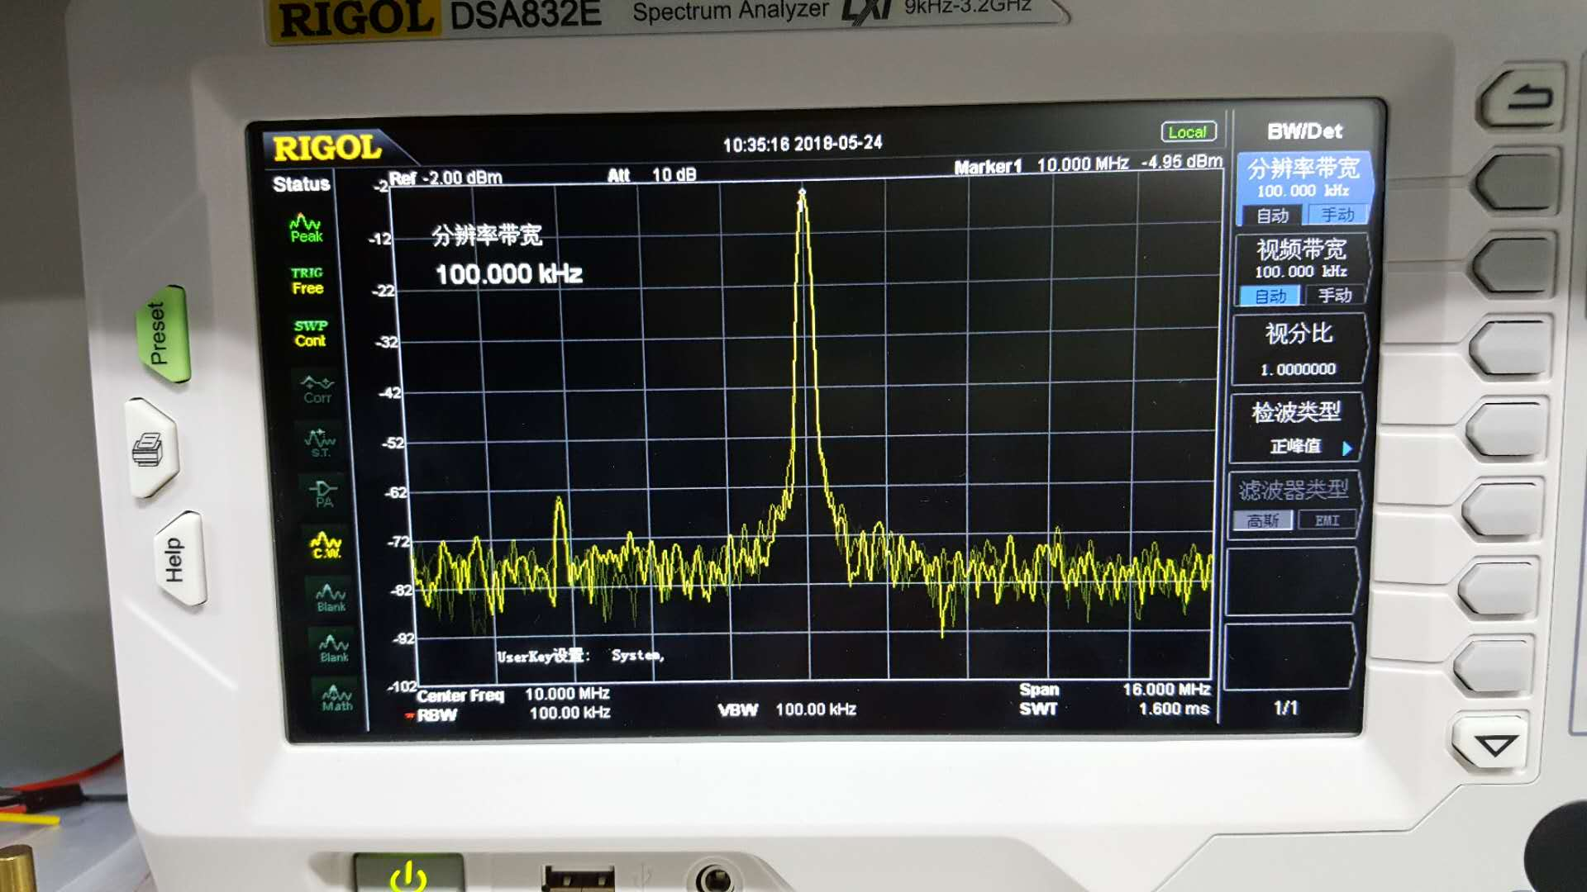
Measurement time and resolution bandwidth

Slide 24
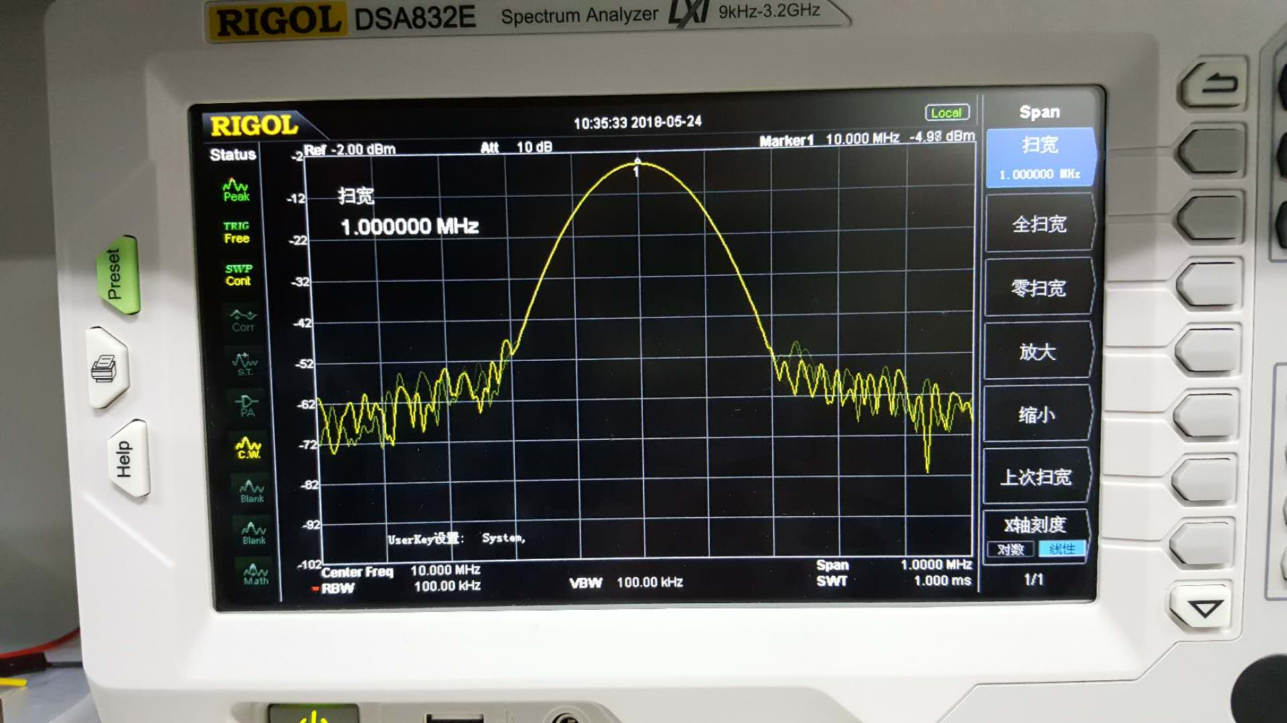
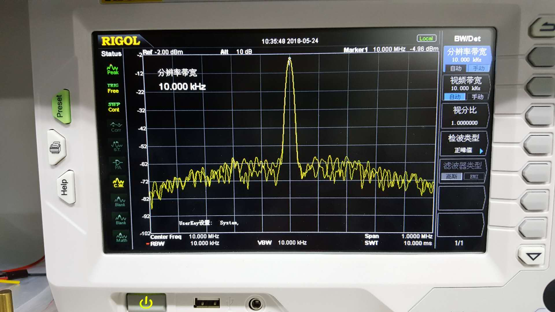
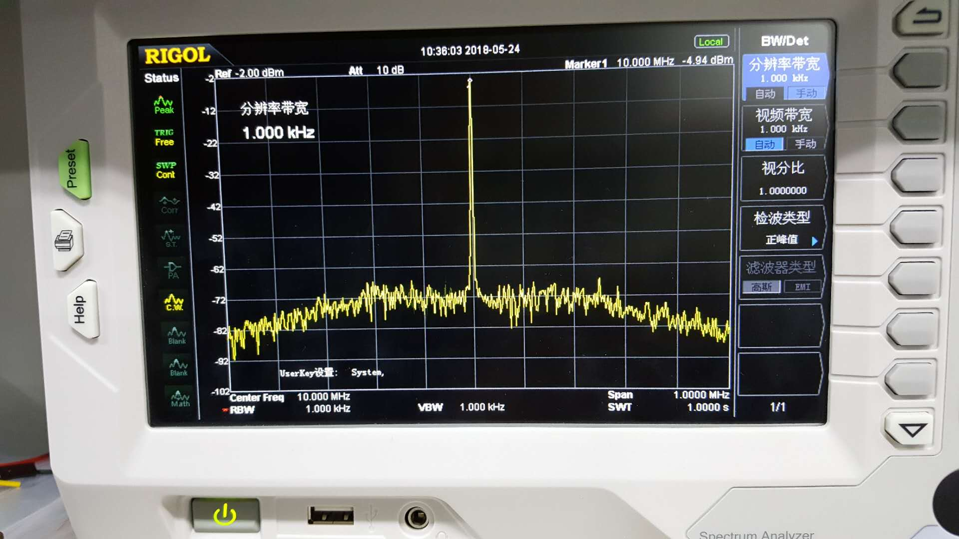

Slide 25
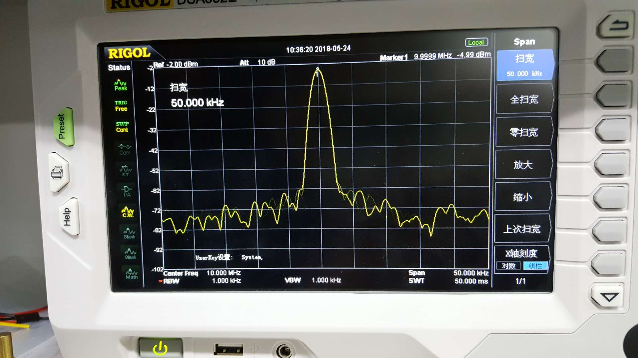
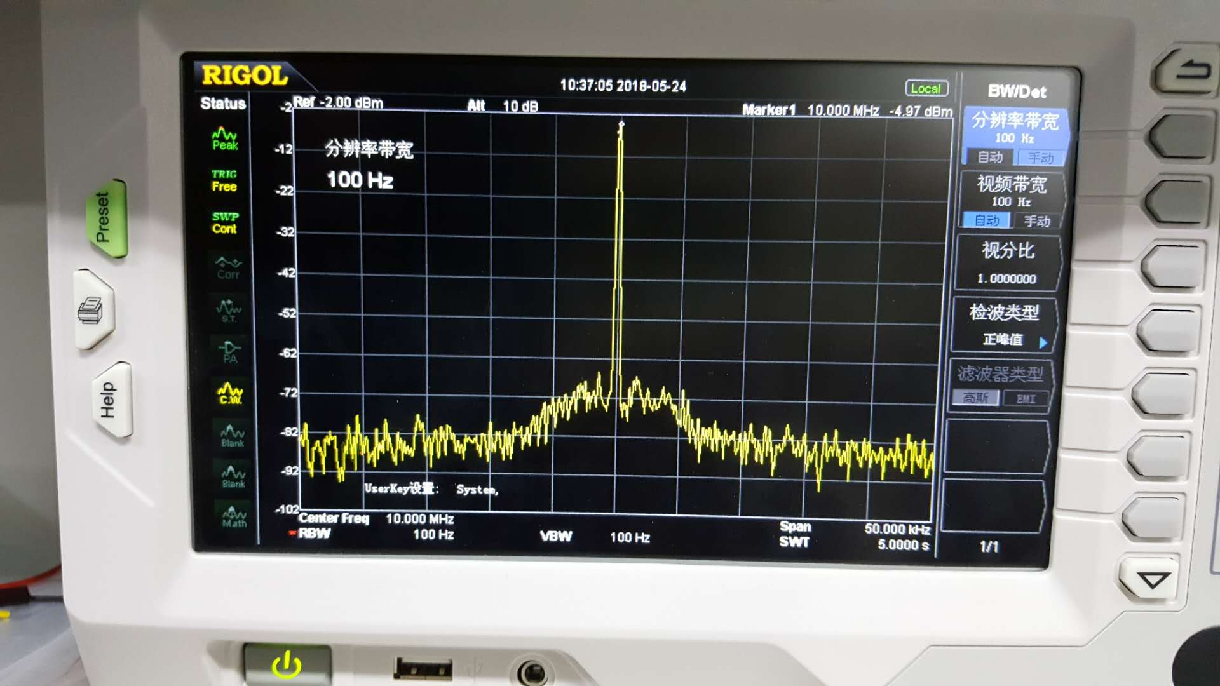

Slide 26
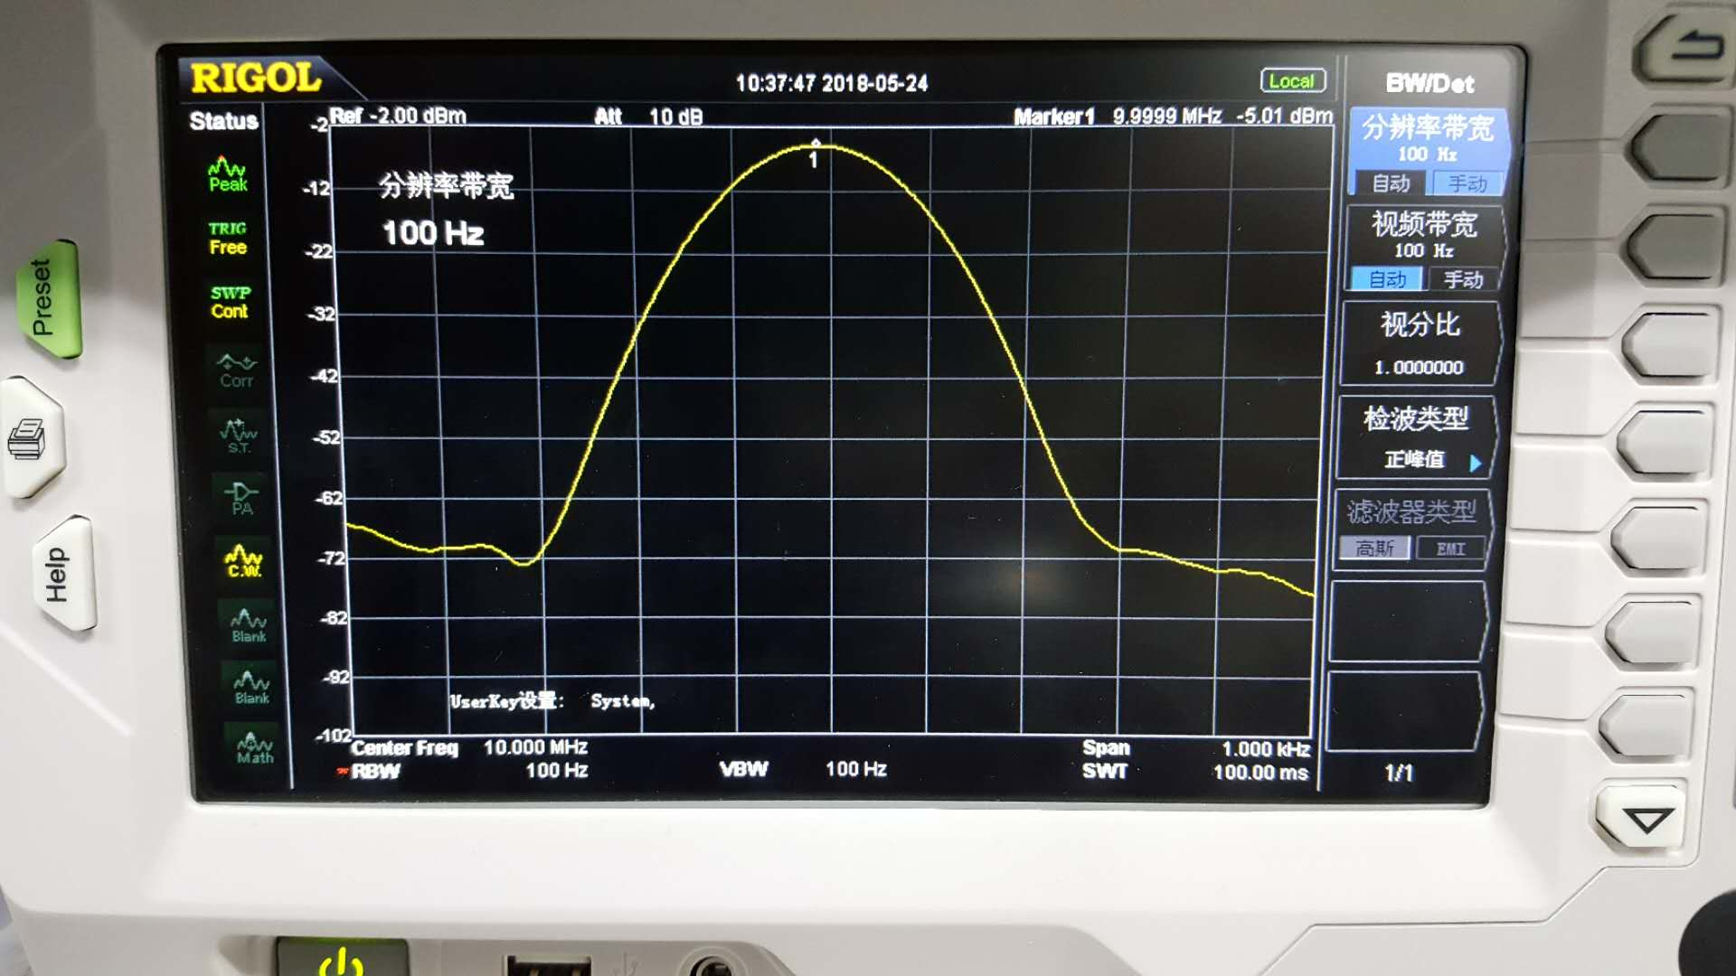
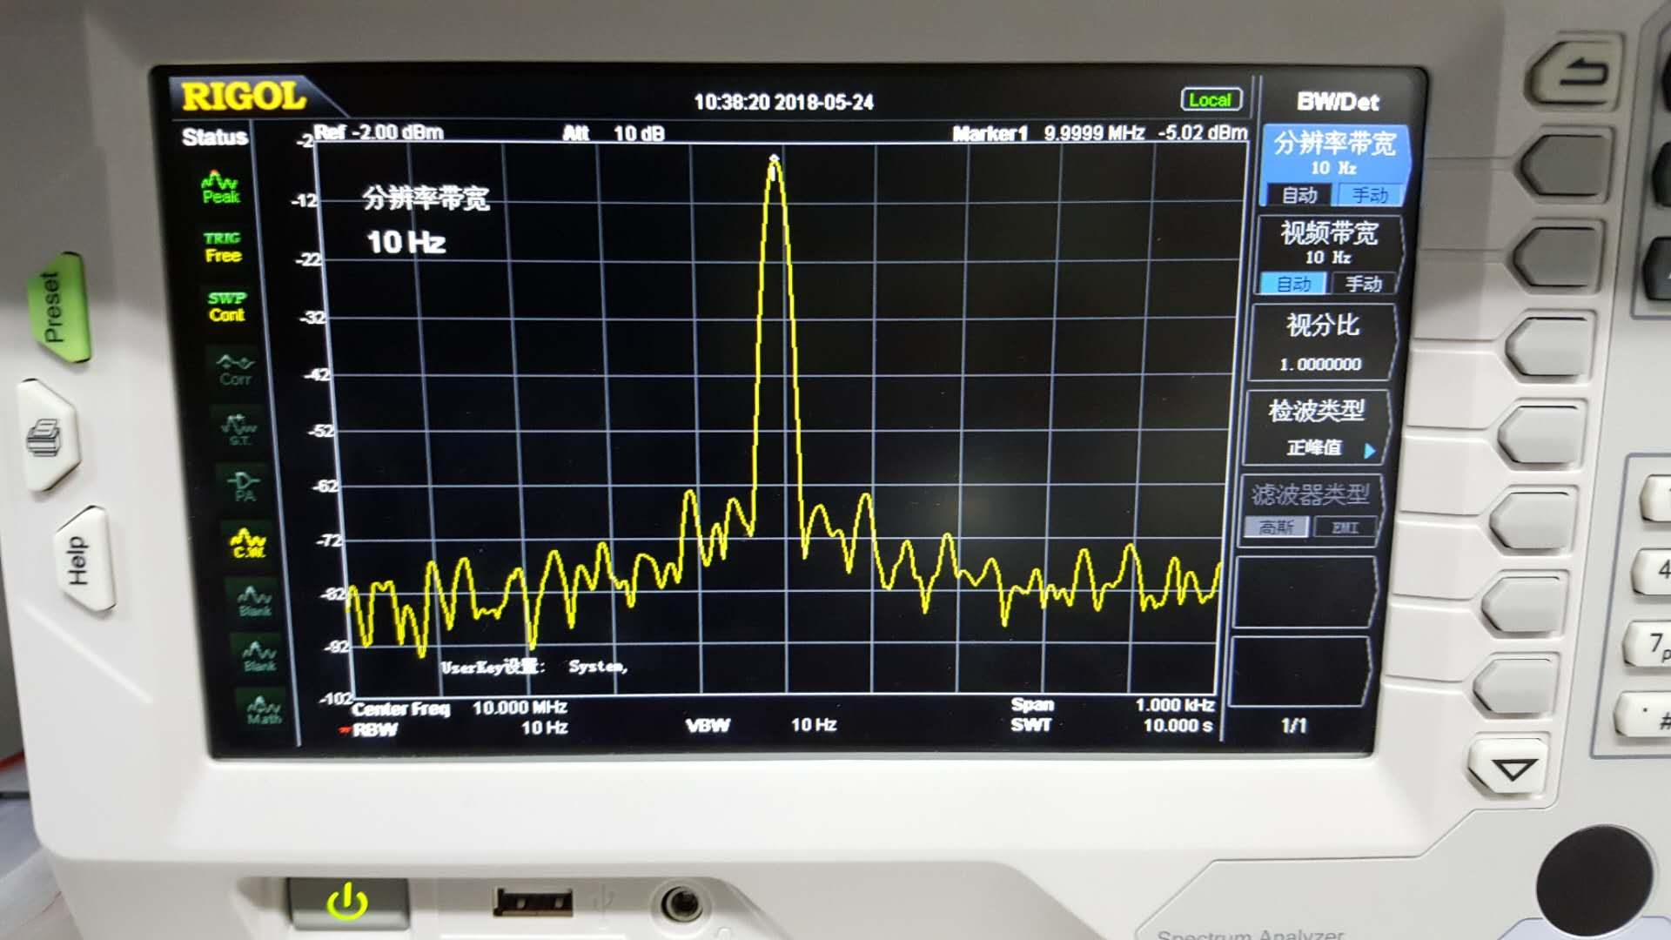

Slide 27
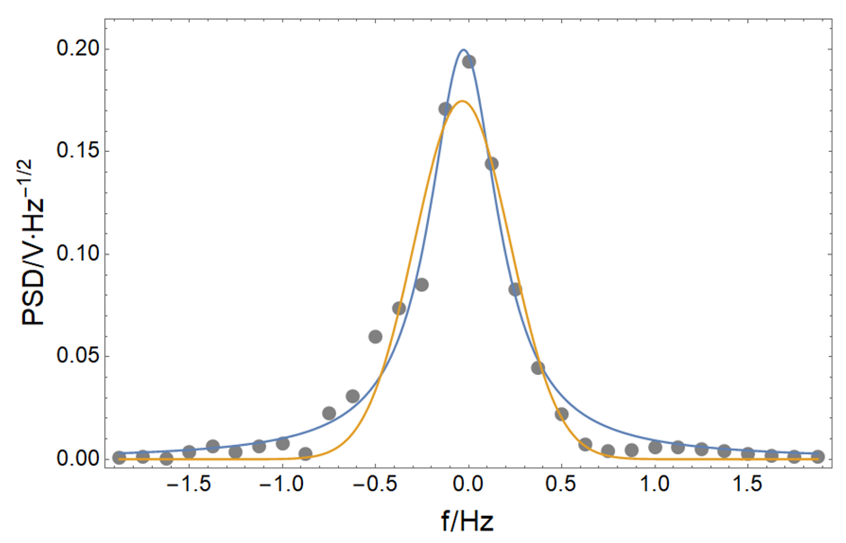
Use FFT Analyzer

Slide 28
Measure low-frequency beat as a function of time, and do manual FFT!
Nature Photonics 6, 687 (2012)

Slide 29
Trade SNR with bandwidth
Use all the data / Use all the information.
1 micron
2 micron

Slide 30
小作业 Practice time
用直线拟合以下数据，得到斜率和截距的结果和不确定度：
用减幅振荡函数拟合以下数据，得到各参数的值和不确定度：

Slide 31
小作业 Practice time
3. （选做，有分数）调研、思考并回答：关于在数据拟合中分析结果和不确定度，教科书上（含MOOC、公开课、原版教科书、……）有没有写，又是怎么写的？教科书上的内容怎么样联系到这堂课讲的普遍数据分析方法？
4. 期末选题之一：阅读《高能物理数据分析》（书籍或相关综述论文），结合这节课的内容写一篇读书报告。
Again：一个题目不超过3人，先报先得。
【熊熊掰玉米】

Slide 32
Additional slides

